Slide 1
冰的导热系数测量
物理学院 2020级 三班
范博延 沈通 王启骅

Slide 2

目录
01
实验设计
02
初步实验及遇到问题
03
实验方法改进
04
实验结果与总结

Slide 3
实验设计
01

Slide 4
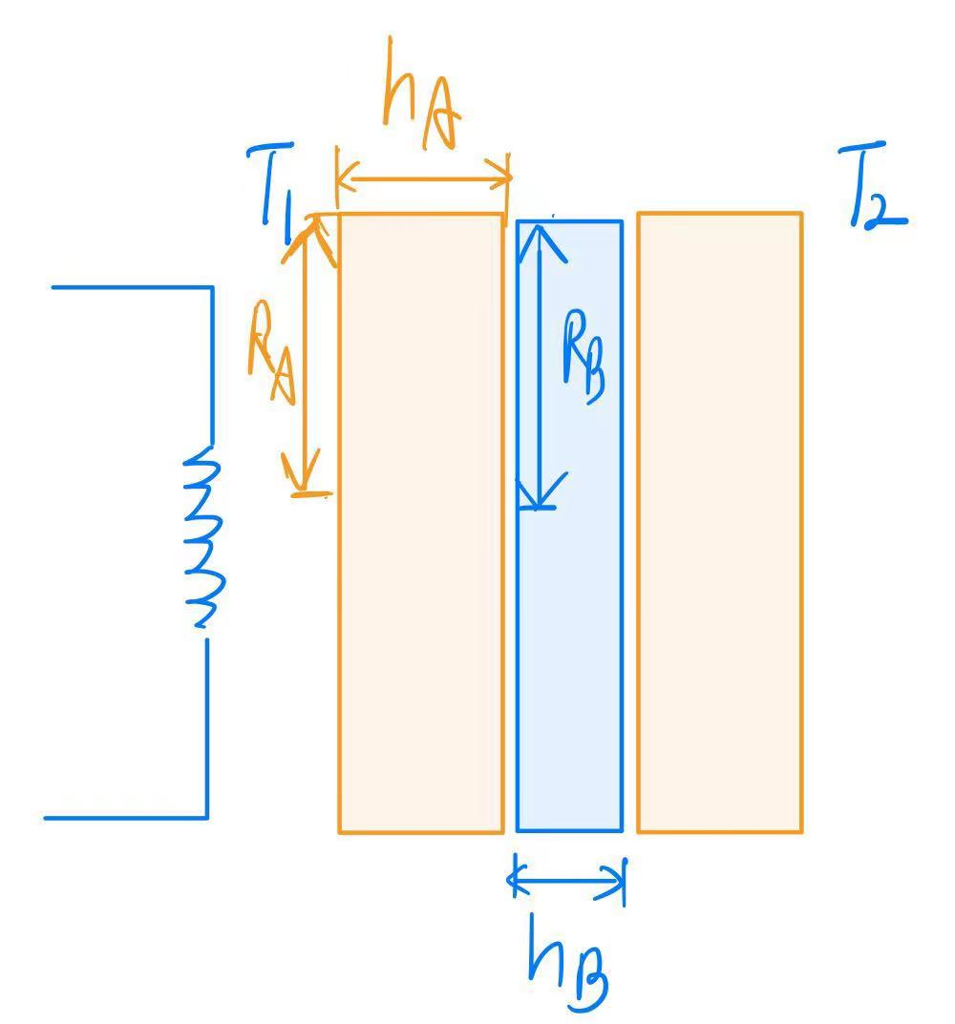
初步实验设计
通过查阅一些资料，决定采用稳态热流法测量冰的导热系数。具体的实验测量方案则是参考了本学期大物实验的导热系数测量的实验讲义。
实验原理设计图如下所示，为两个黄铜薄片中间夹着冰盘，左边通过电阻焦耳热作为热源加热。当达到稳态时，左边铜盘的温度为T1,右边铜盘的温度为T2。

Slide 5
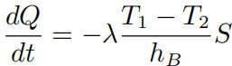
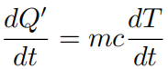
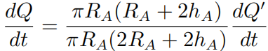
测量原理
两铜盘之间的传热速率为：
S为冰盘截面积，λ为冰的导热系数。
通过冰盘的热量等于右侧铜盘向空气散热。
铜盘在空气中自由散热的速率：
m为铜盘质量，c为黄铜比热容。
铜盘在稳态传热时通过下表面和侧面散热，而在自由散热时同时通过上下表面和侧面散热，则稳态传热散热速率为：

Slide 6
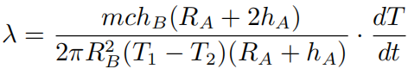
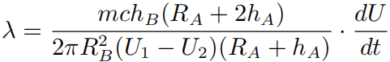
则可以求出导热系数
在实验中实际使用热电偶测量温度T1、T2时，测量结果可转化为用电压表示数表示，则计算公式可转化为

Slide 7
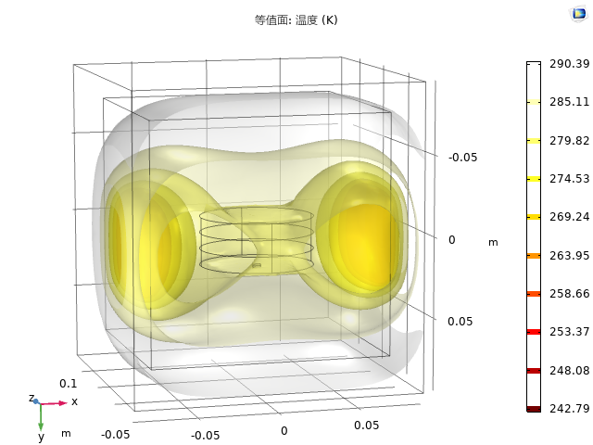
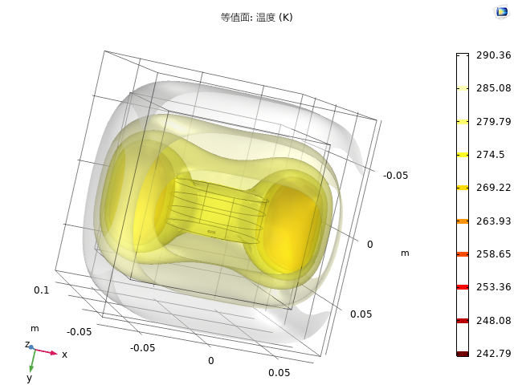
实验环境模拟
15cm泡沫箱
12cm泡沫箱
5W电阻热源

Slide 8
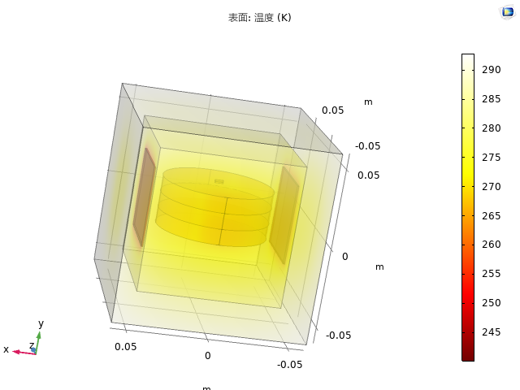
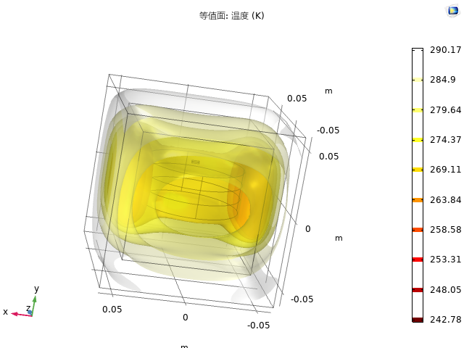
实验环境模拟
9cm泡沫箱
仅通过制冷片难以达到整个实验空间中较均匀的零度以下的温度环境。

Slide 9
初步实验及遇到问题
02

Slide 10
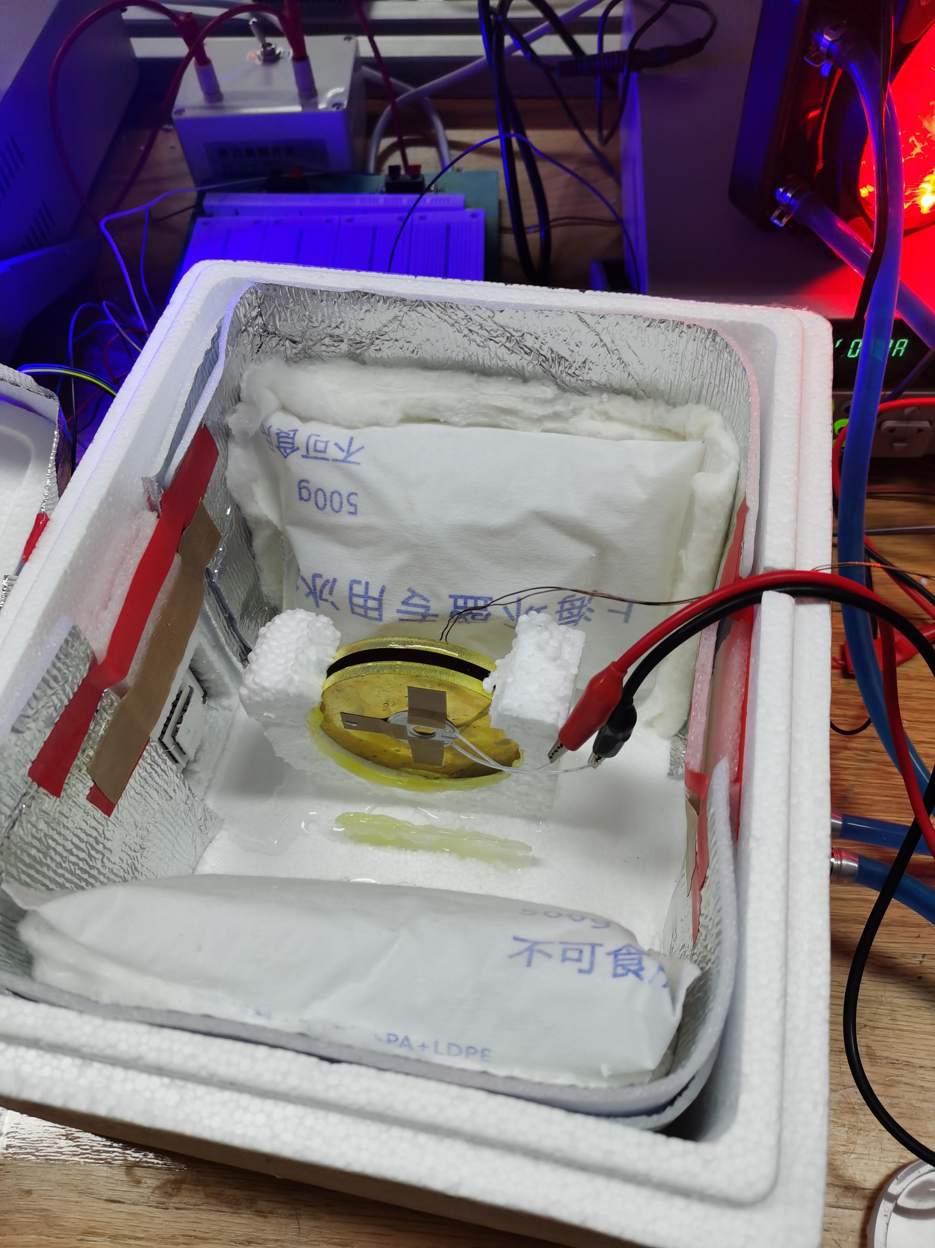
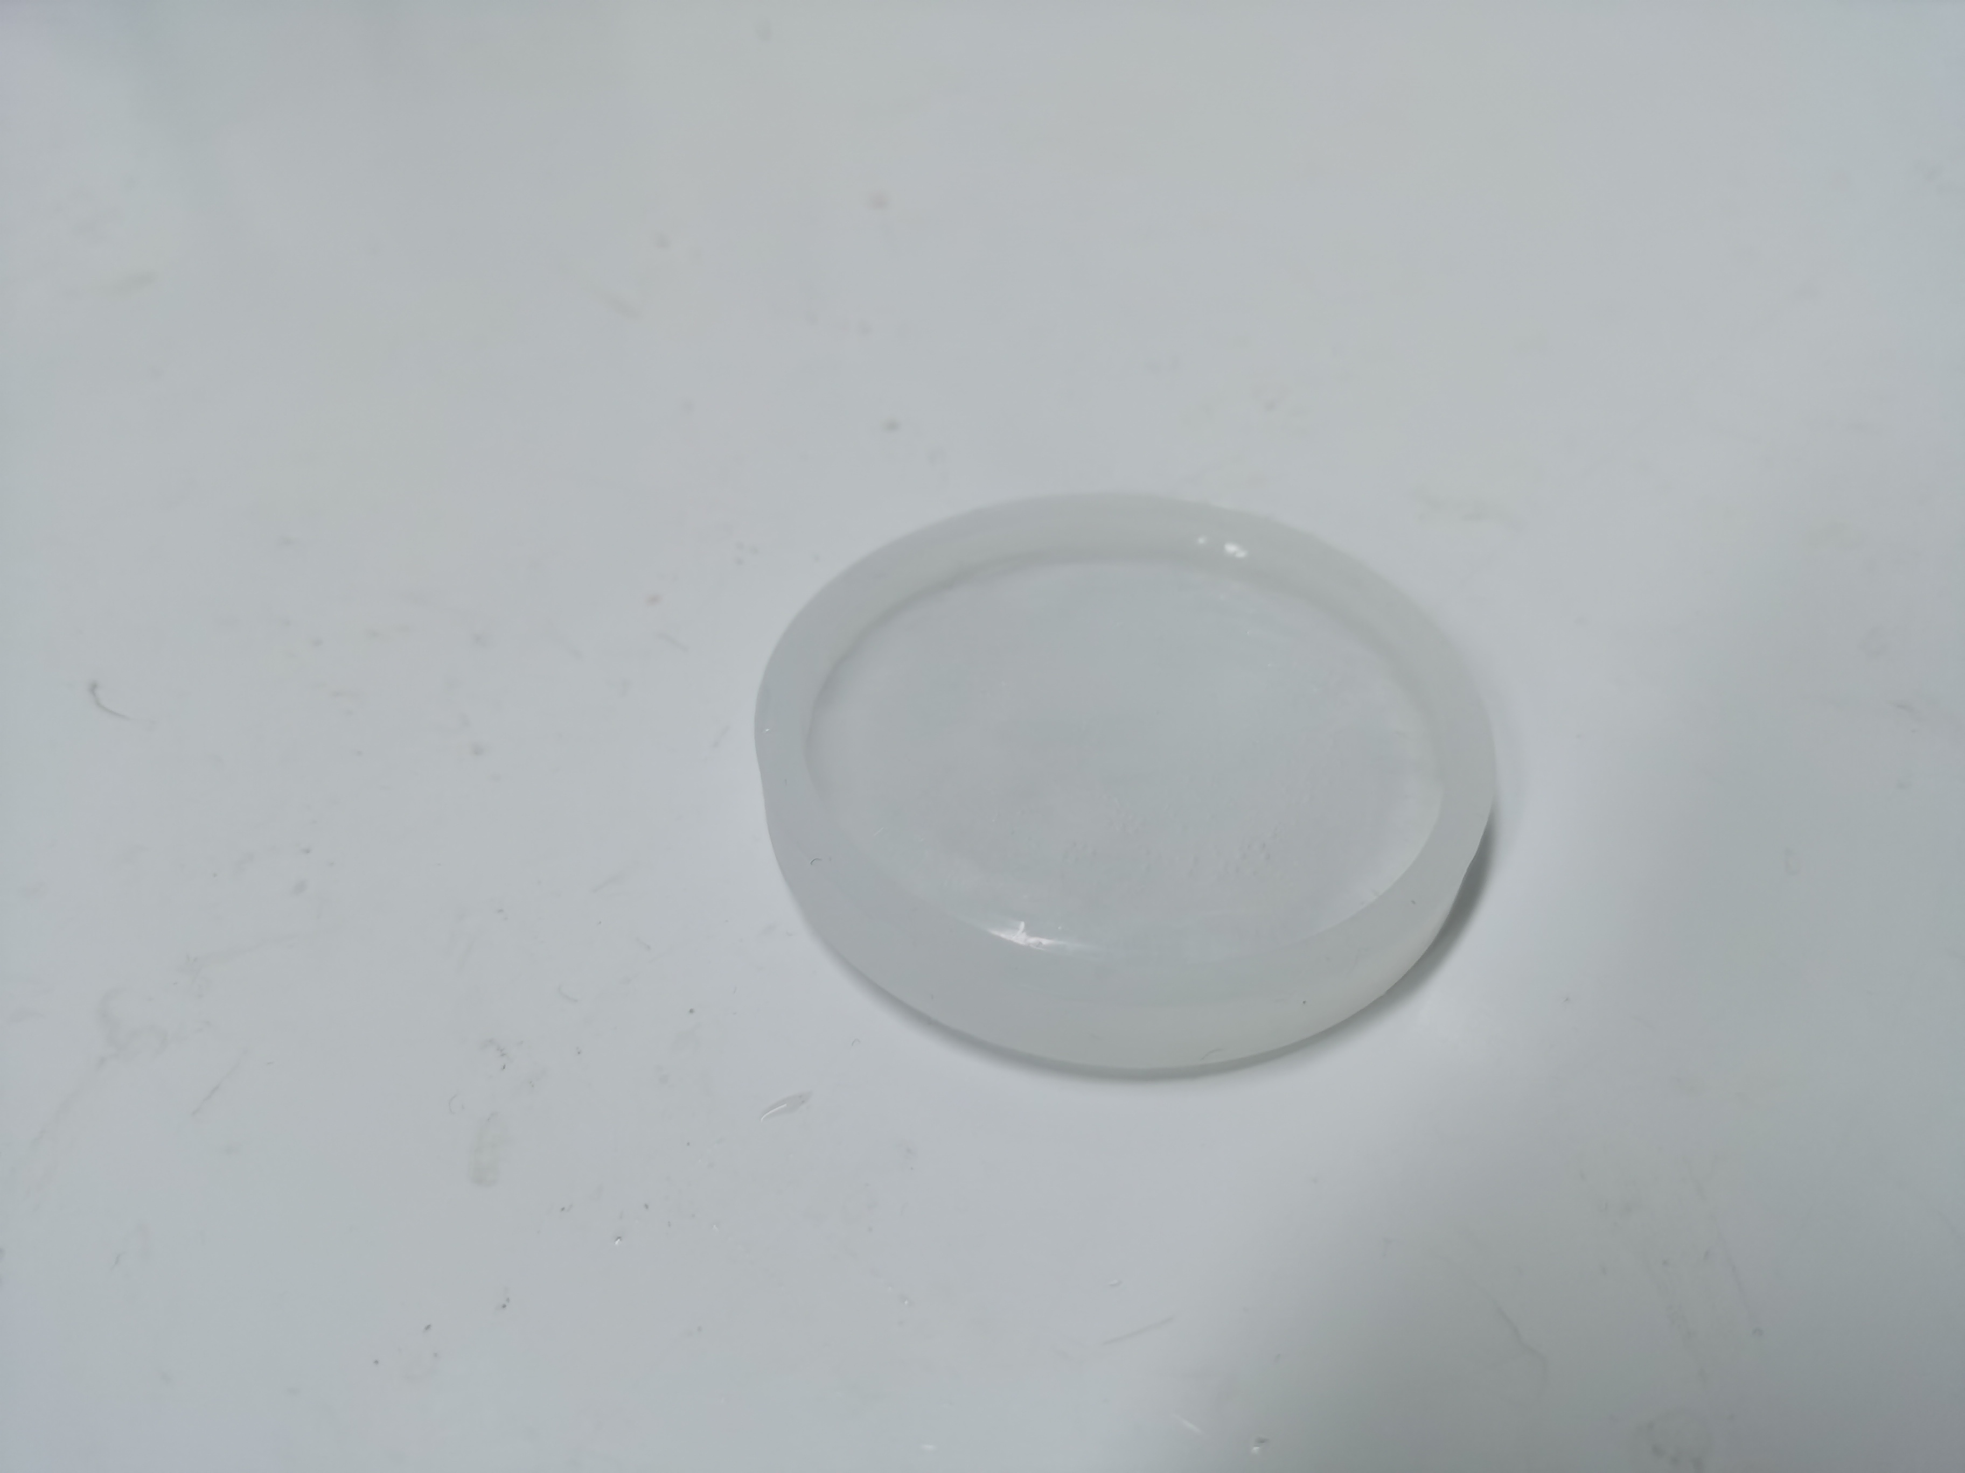
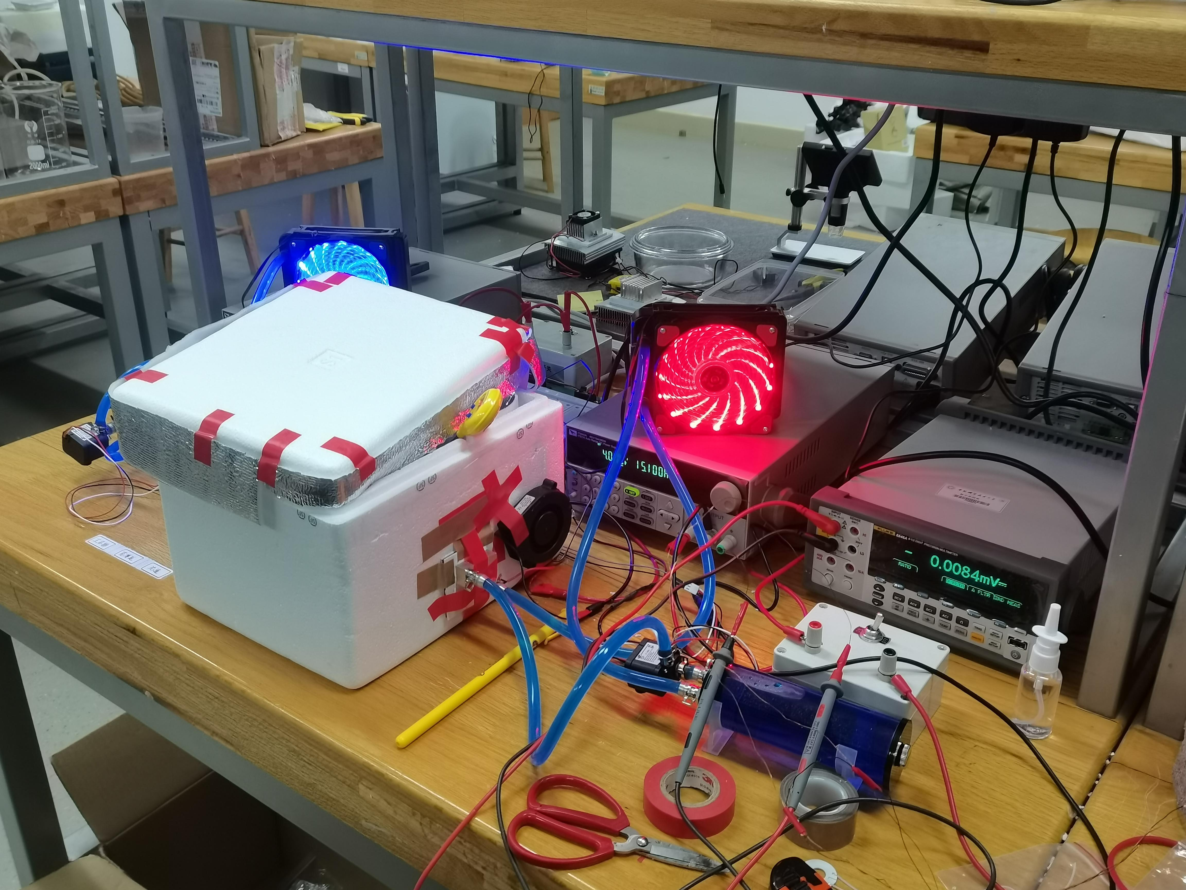
实验仪器搭建

Slide 11
初步实验遇到的问题
无法维持系统内部零下的温度，主要是因为制冷功率较小达到平衡温度速率太慢，导致冰会融化，所测量出的数据计算得到导热系数大概为介于冰和水之间的数值，与冰的导热系数相差较大。
由于需要保持冰在零度以下的温度，而且制冷片和冰袋并无法将整个环境保持在一个很低的零下温度的环境，那么电阻所提供的高温也不能过高，通过电阻为热源来制造温度差不能达到太高，则测量的误差也会加大
实验真实环境和模拟设计环境存在差异，电阻加热功率也需要不断调节尝试，避免加热温度过高冰块融化、或温度不够高形成的温差过小，实际实验过程中的调节测试耗时耗力。

Slide 12
实验方法的改进
03

Slide 13
实验方法改进
1.由于难以达到所需要的零度以下的低温环境，我们舍弃了用电阻作为热源来制热的方法。直接用制冷片作为冷源在铜盘-冰盘-铜盘的两端制造温度差。
2.初步进行测试时发现高温端铜盘温度低于低温端铜盘的反常现象。发现是由于冰袋位置比较贴近高温端铜盘的影响，在取出冰袋后则回归正常。
而且本身用制冷片作为冷源直接紧贴铜盘进行制冷本身已经可以使冰盘达到零下温度不至于融化，所以决定不再使用冰袋。
3.初次测量中由于冰盘的表面不能达到完全的平整和铜盘相接，出现了测量结果明显的低于标准冰的导热系数值的情况。
解决方法是让冰盘上下表面先在铜盘上稍有融化与铜盘表面充分相接触，再通过制冷片制冷将冰盘融化部分再次冻结，实现冰盘和铜盘的充分接触传热。

Slide 14
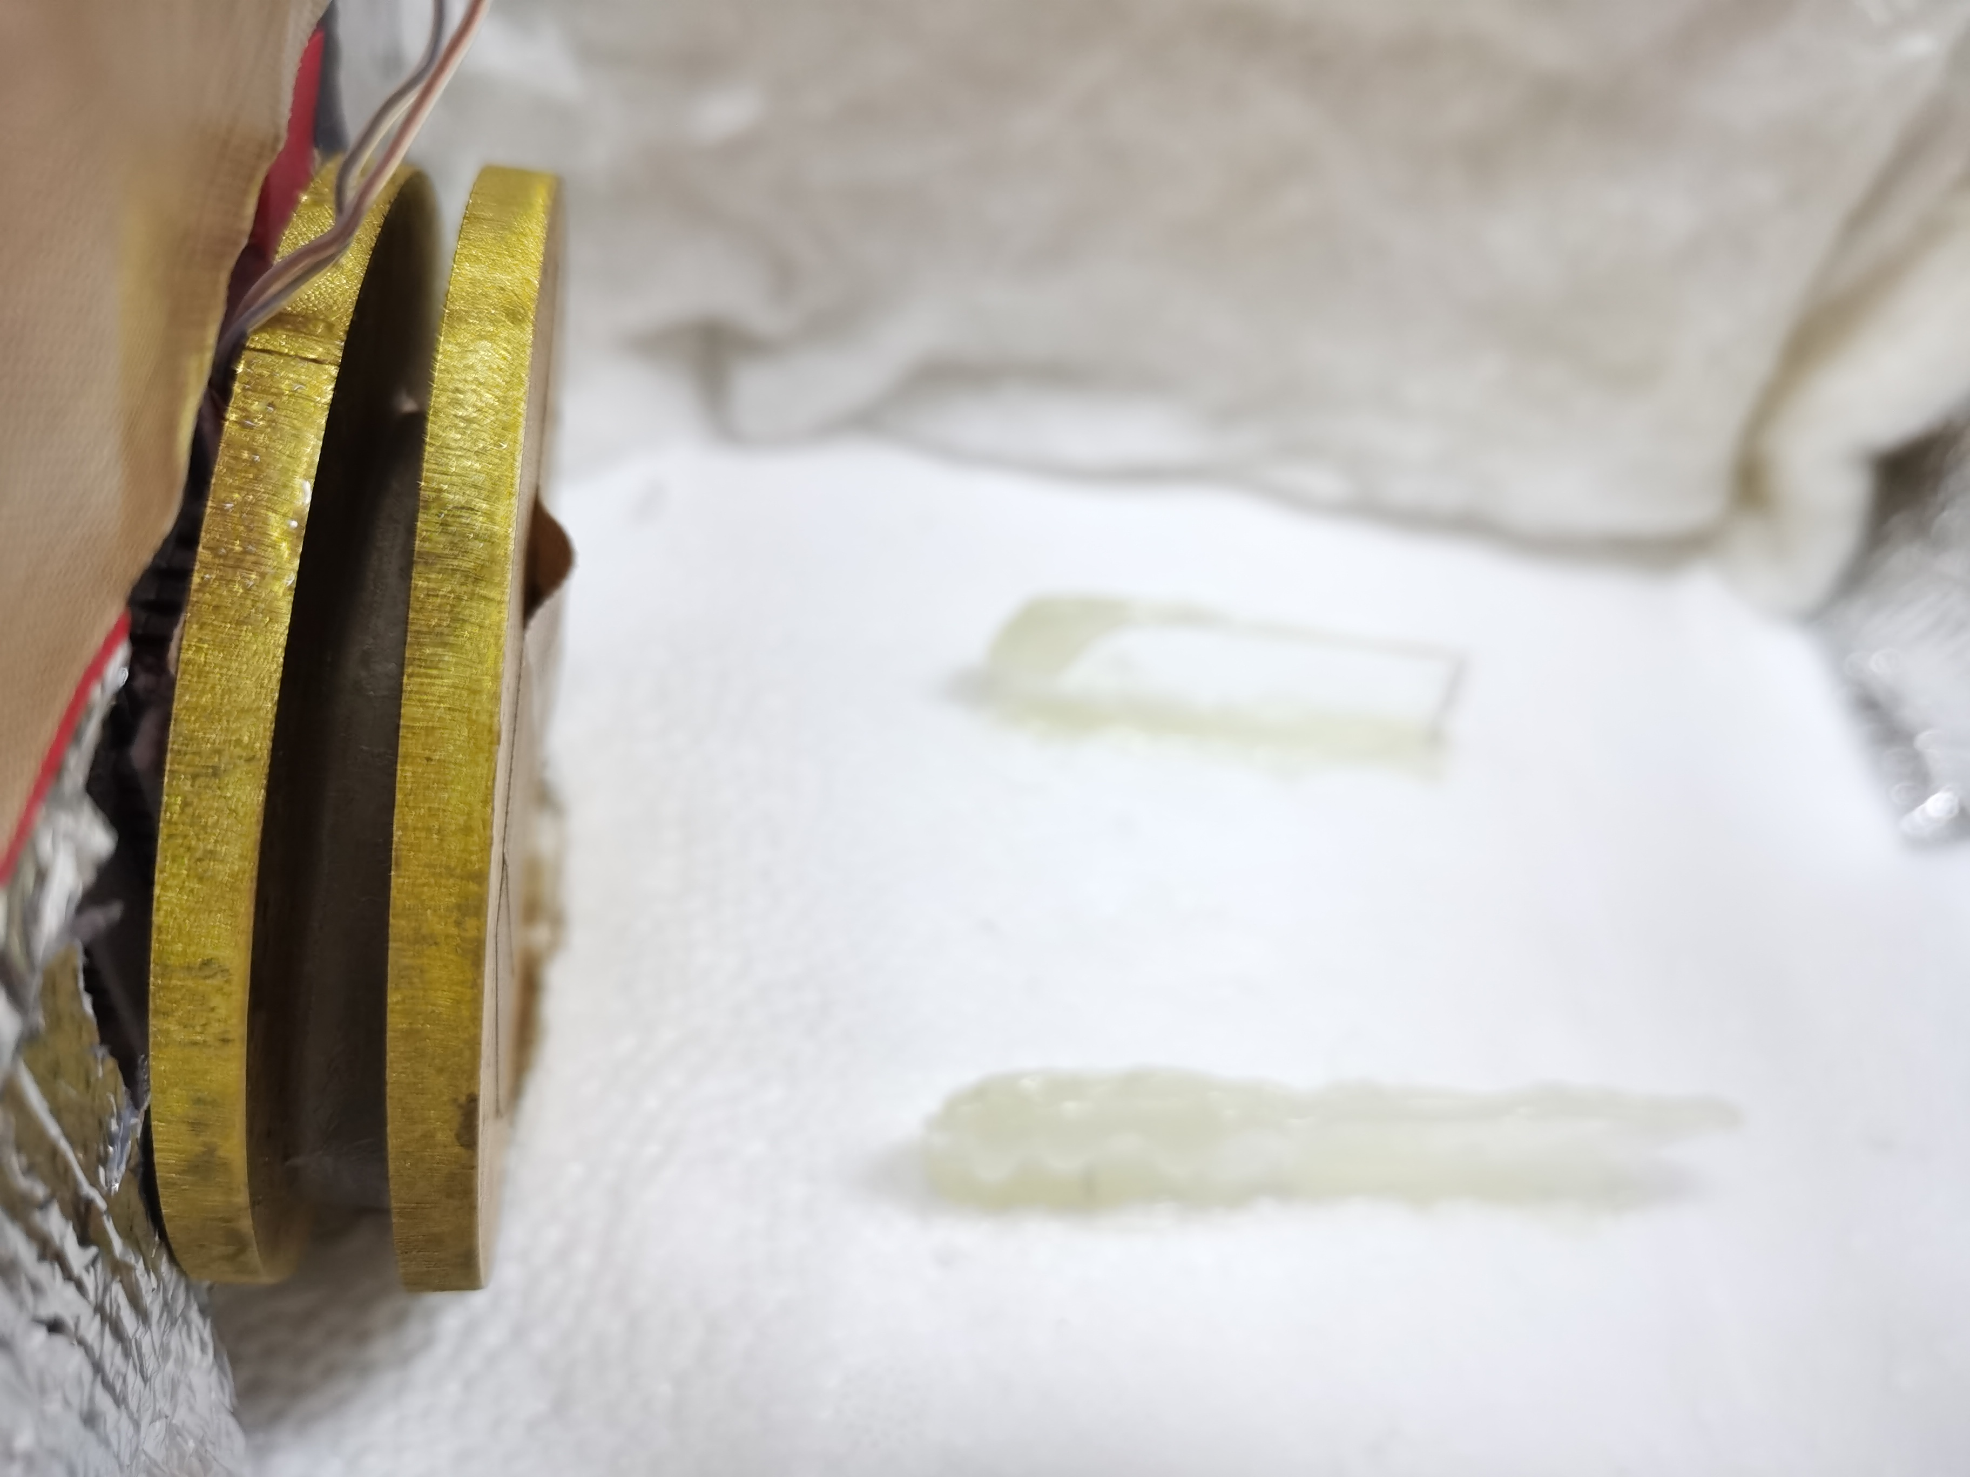
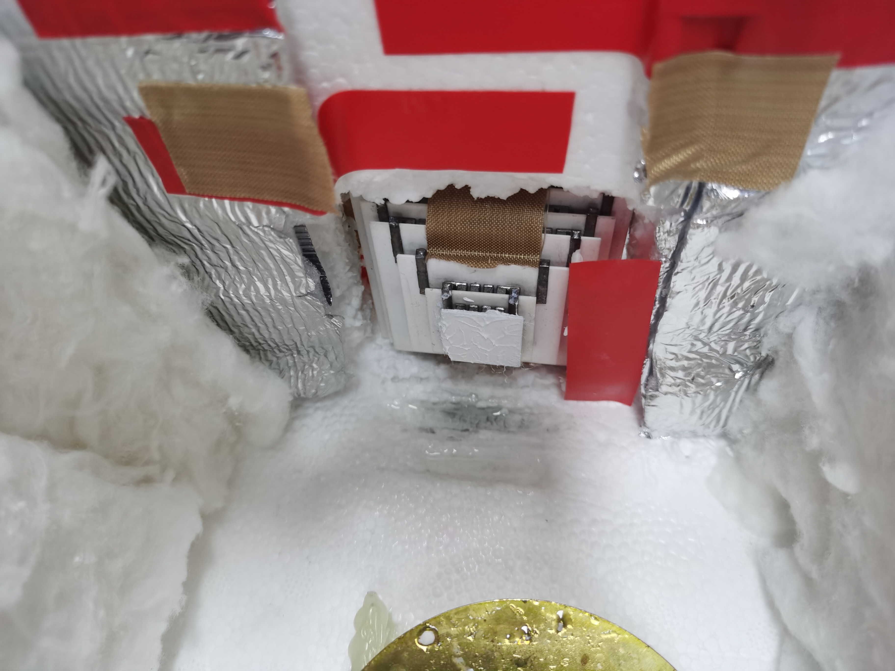
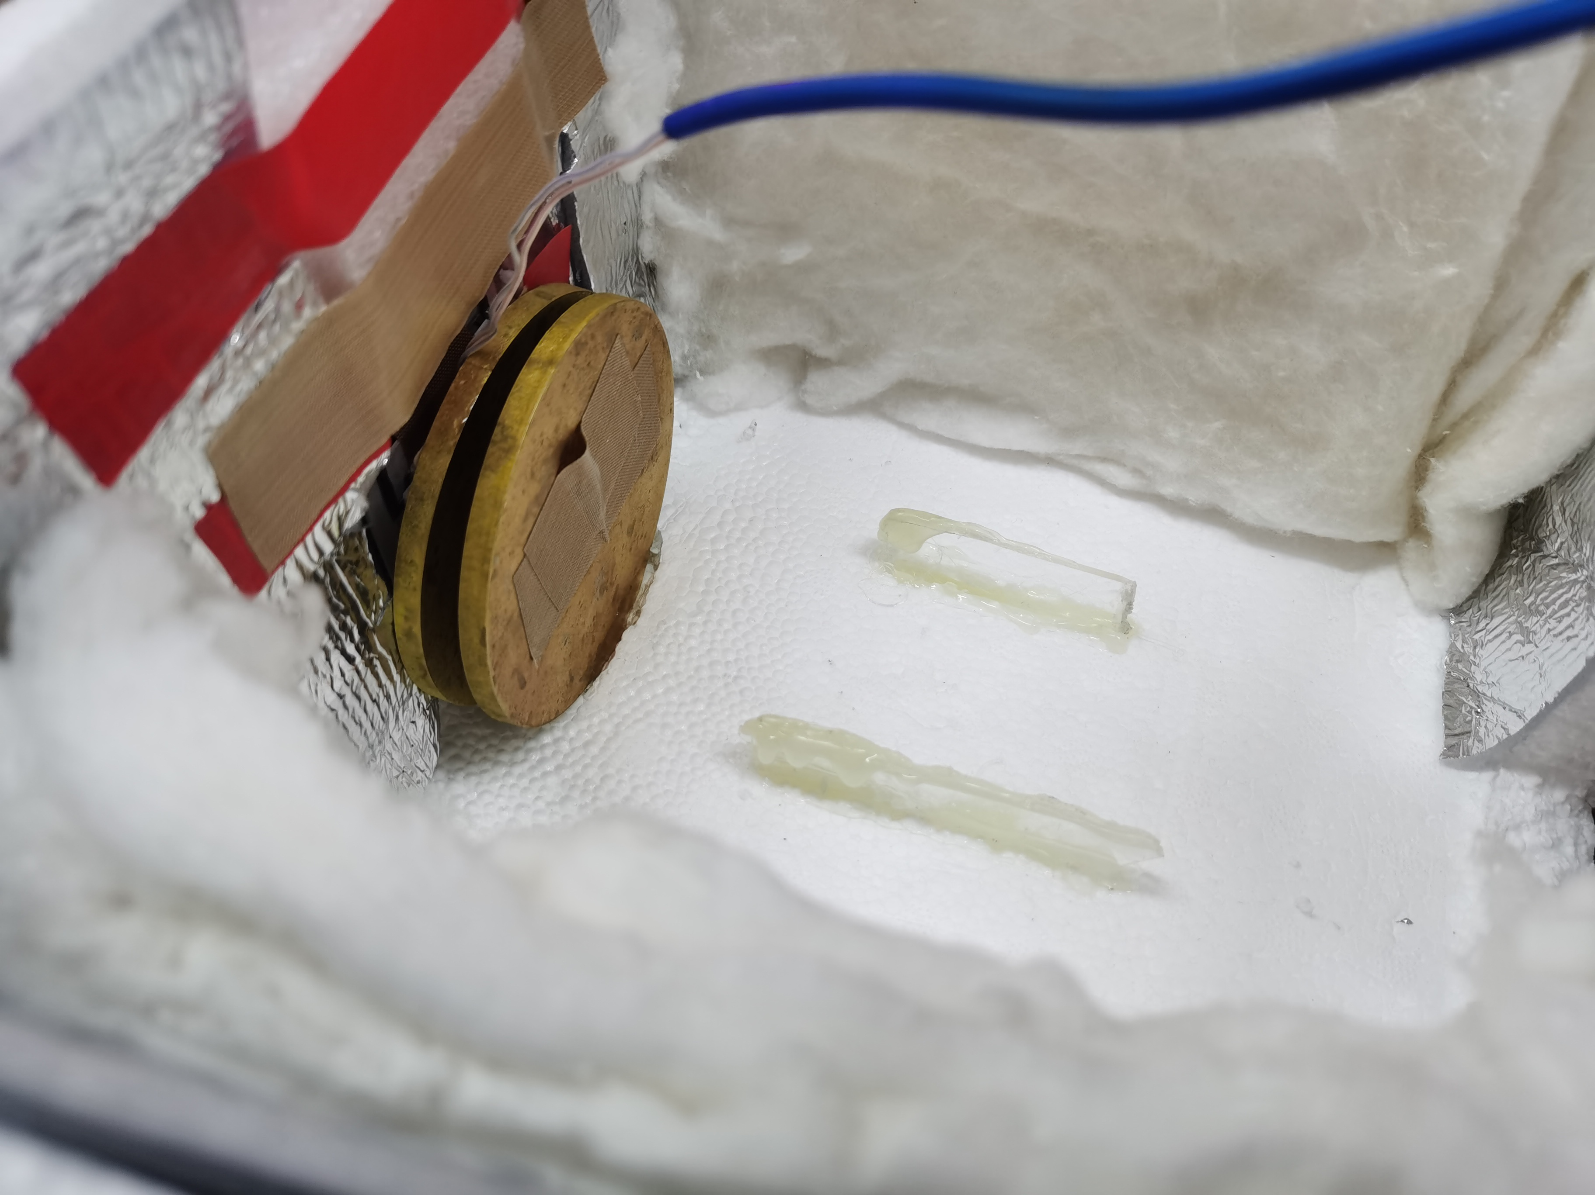
更改后的测量装置内部

Slide 15
实验结果与总结
04

Slide 16
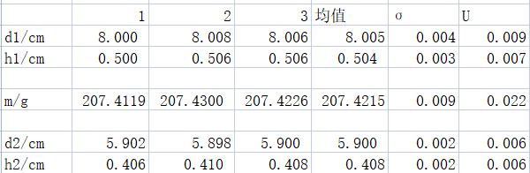
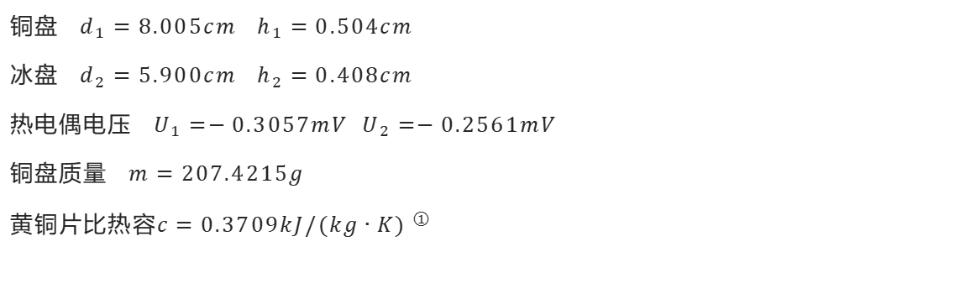
数据测量
铜盘$d_{1}=8.005cm h_{1}=0.504cm$
冰盘$d_{2}=5.900cm h_{2}=0.408cm$
热电偶电压$U_{1}=−0.3057mV U_{2}=−0.2561mV$
铜盘质量$m=207.4215g$
黄铜片比热容$c=0.3709kJ/(kg∙K) ^{①}$
图1 实验测量数据表
①由参考文献[1]中国科学技术大学物理实验教学中心.稳态法测量不良导体的导热系数[Z].

Slide 17
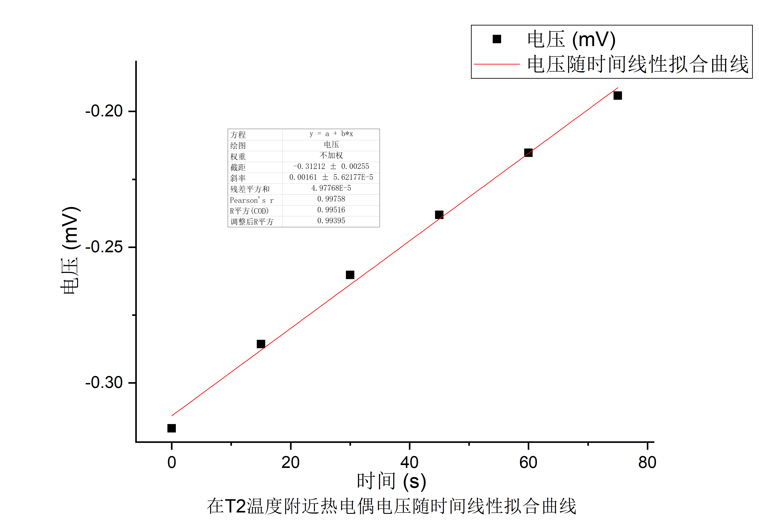
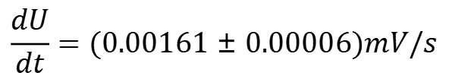
散热速率拟合结果
散热速率线性拟合数据表
$$\frac{dU}{dt}=(0.00161±0.00006)mV/s$$

Slide 18
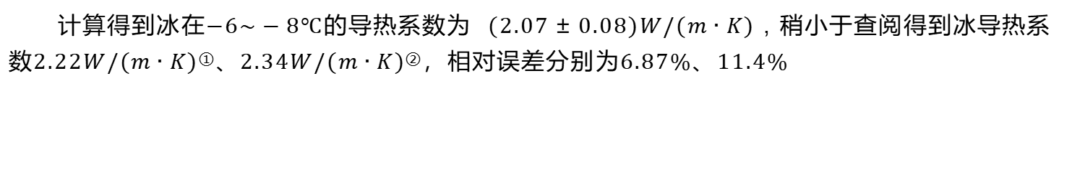
结果
计算得到冰在$−6\sim −8℃$的导热系数为 $(2.07±0.08)W/(m∙K)$ , 稍小于查阅得到冰导热系数$2.22W/(m∙K)$^{①}、$2.34W/(m∙K)$^{②}，相对误差分别为$6.87\%、11.4\%$
分析总结
测量结果与标准结果存在一定的偏差，可能原因主要在：
1. 由于实验消耗冰块速率较快，出于实验时间要求和效率的考虑，本身实验用来冻冰块的水并非蒸馏水，可能含有部分杂质产生一定影响。
2. 无法精确的控制制冷片的恒定功率，存在一定的上下浮动。
3.测量过程中证明要达到稳态的速度是十分缓慢的，经过几个小时后实际上还是存在着极为缓慢的温度变化，所以我们没有办法测出非常精确的稳态温度。
①由参考文献[2]Bonales L. J., Rodriguez A. C., Sanz P. D. .Thermal conductivity of ice prepared under different conditions[J].Int. J. Food Prop.,2017, 20, 610
②由参考文献[3]E. H. Ratcliffe.The thermal conductivity of ice new data on the temperature coefficient[J].The Philosophical Magazine: A Journal of Theoretical Experimental and Applied Physics.,1962,7,1197

Slide 19
实验收获
本学期通过冰的导热系数测量实验有了很大的收获，具体如下：
1.使用comsol进行实验条件的模拟测试
2.通过实验装置的搭建，电路和热电偶等器件的焊接提高了动手能力
3.通过对实验中出现的问题进行自主分析，改进解决，提高独立思考的能力
4.提高了数据分析处理的能力

Slide 20
参考文献
[1]中国科学技术大学物理实验教学中心.稳态法测量不良导体的导热系数[Z].
[2]Bonales L. J., Rodriguez A. C., Sanz P. D. .Thermal conductivity of ice prepared under different conditions[J].Int. J. Food Prop.,2017, 20, 610
[3]E. H. Ratcliffe.The thermal conductivity of ice new data on the temperature coefficient[J].The Philosophical Magazine: A Journal of Theoretical Experimental and Applied Physics.,1962,7,1197

Slide 21
感谢聆听
感谢各位老师本学期悉心指导

